Slide 1
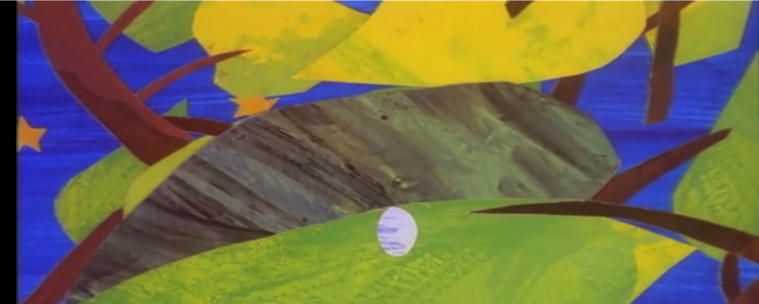
op een nacht lag er, in het maanlicht, een eitje op een blad.

Slide 2
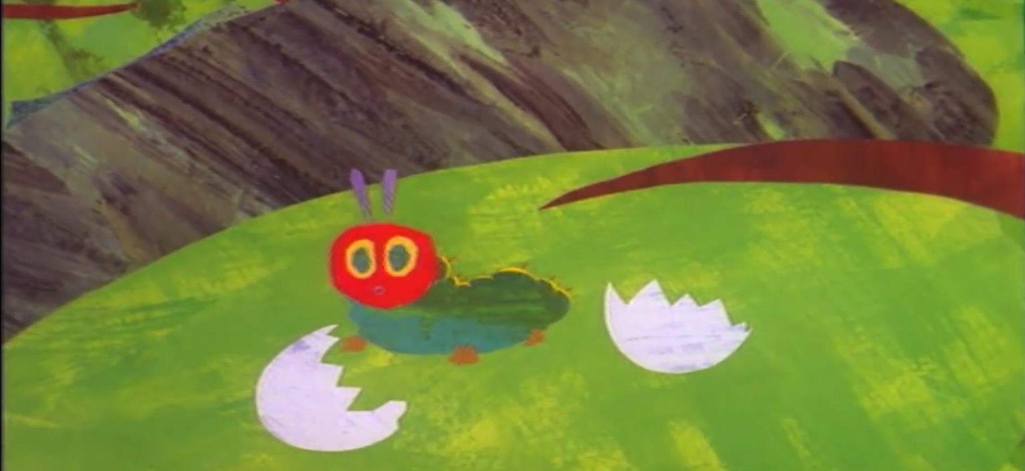
op een mooie zondagmorgen kwam de zon stralend en warm op.
plop en uit het eitje kroop een piepklein hongerig rupsje.

Slide 3
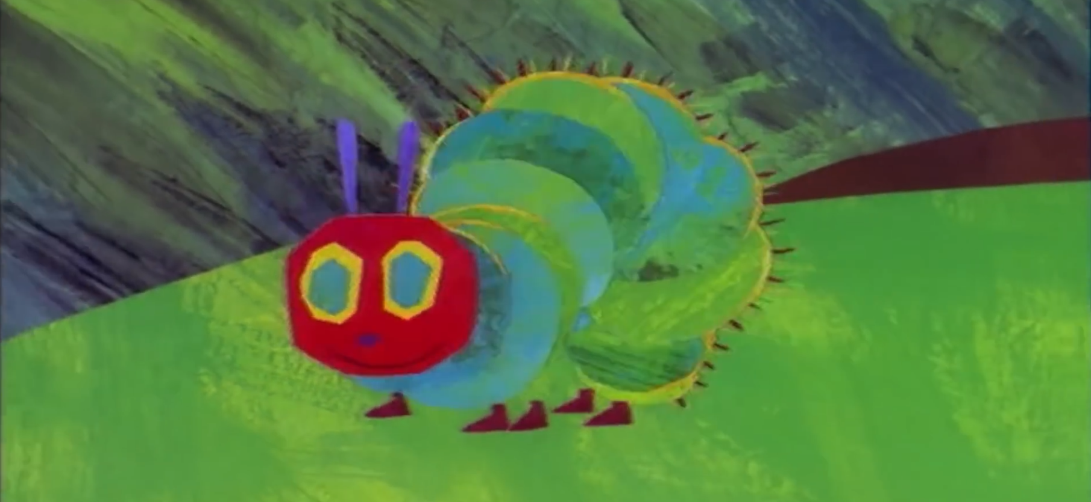
hij ging op weg om eten te zoeken.

Slide 4
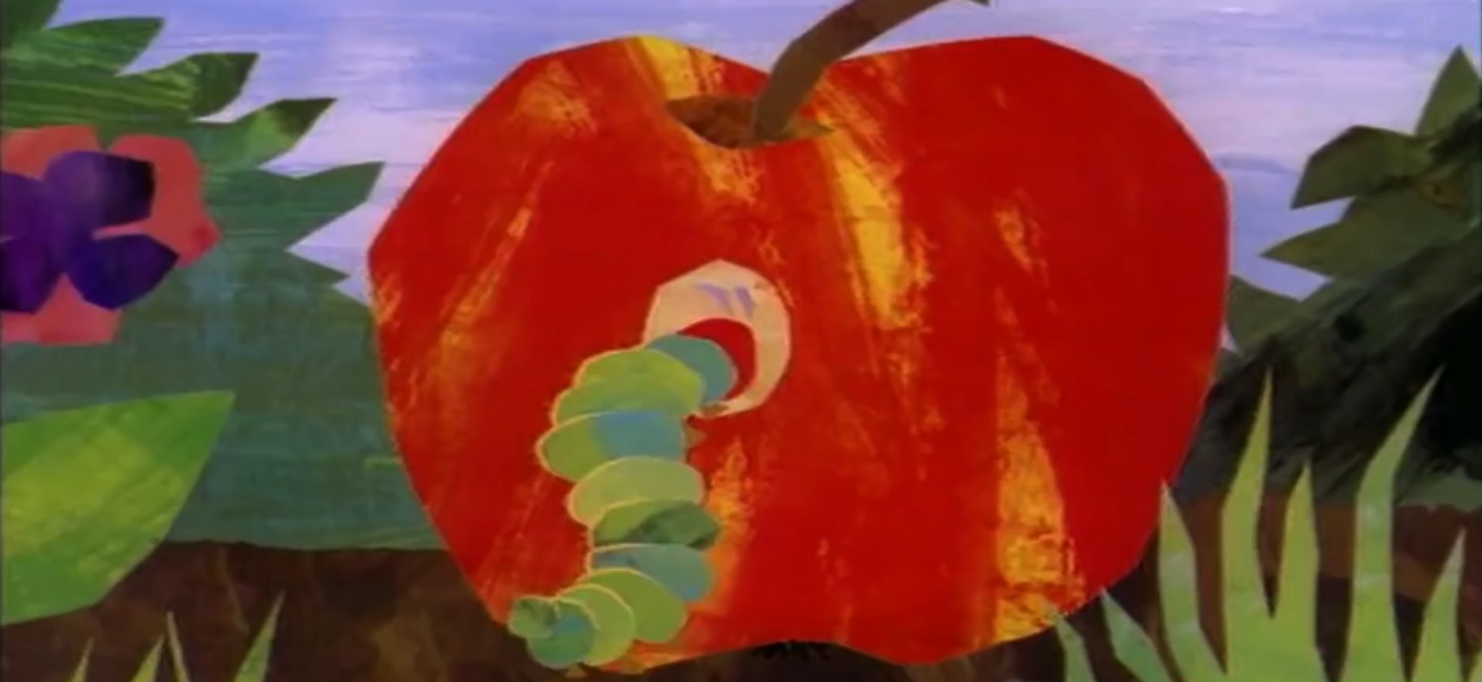
op maandag at hij zich dwars door een appel heen
maar genoeg had hij nog niet.

Slide 5
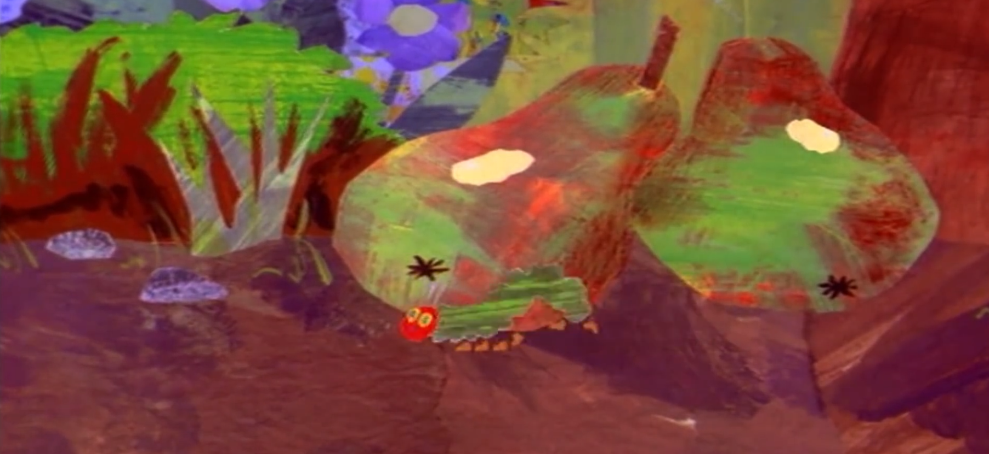
op dinsdag at hij zich dwars door twee peren heen
maar genoeg had hij nog altijd niet.

Slide 6
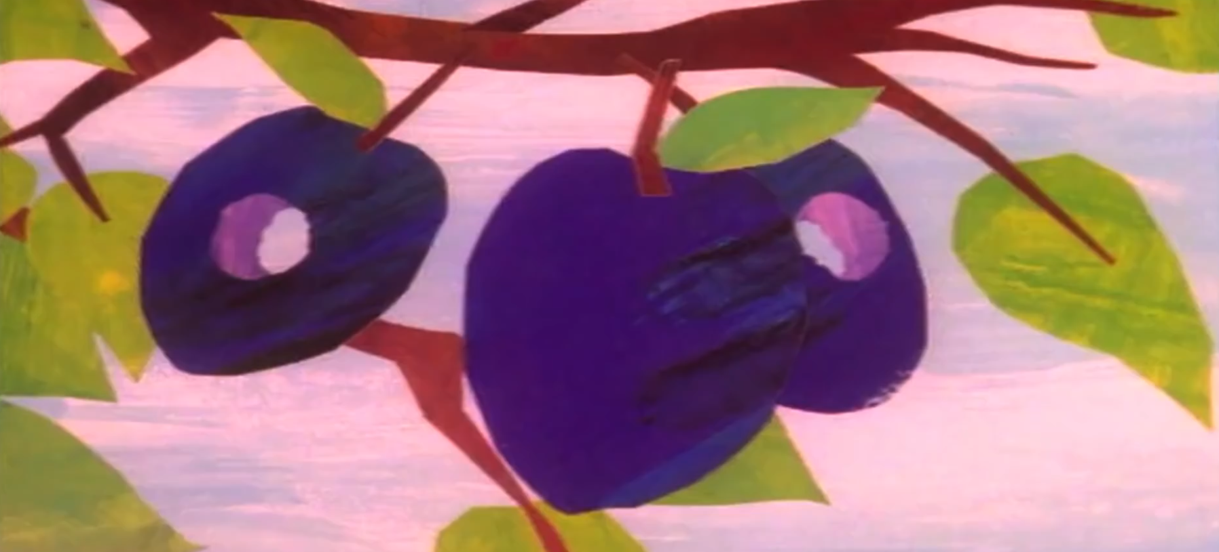
op woensdag at hij zich dwars door drie pruimen heen
maar genoeg had hij nog altijd niet.

Slide 7
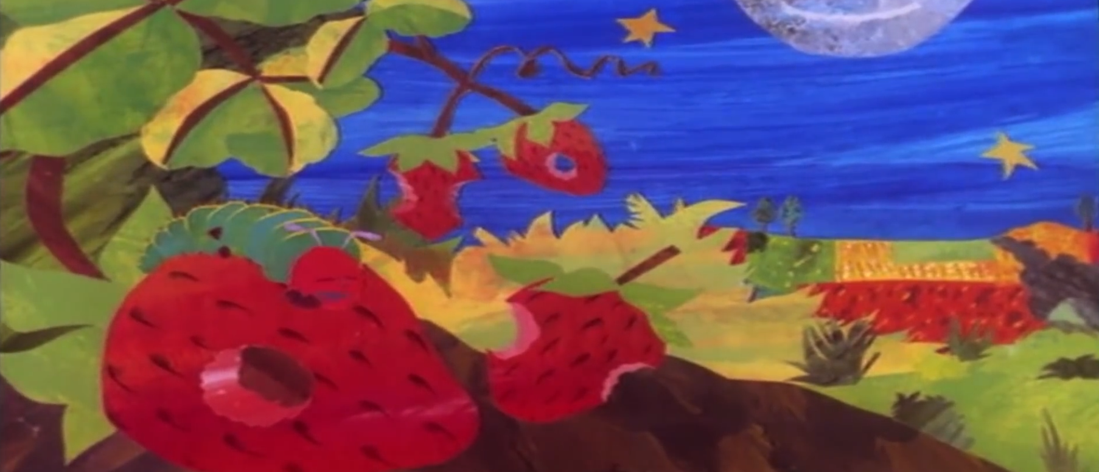
op donderdag at hij zich dwars door vier aardbeien heen
maar genoeg had hij nog altijd niet.

Slide 8
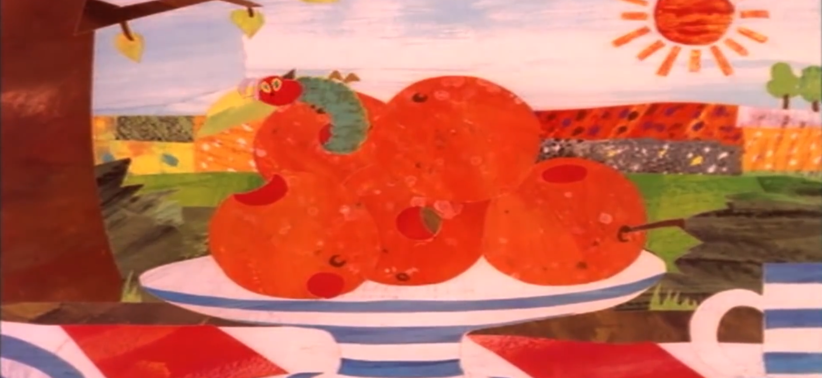
op vrijdag at hij zich dwars door vijf sinaasappels heen
maar genoeg had hij nog altijd niet.

Slide 9
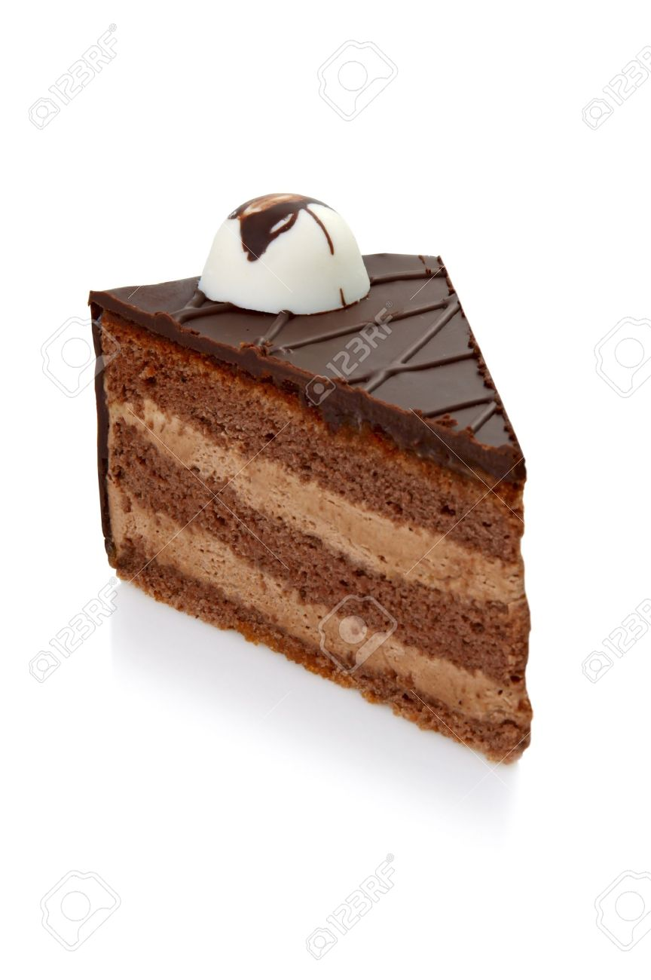
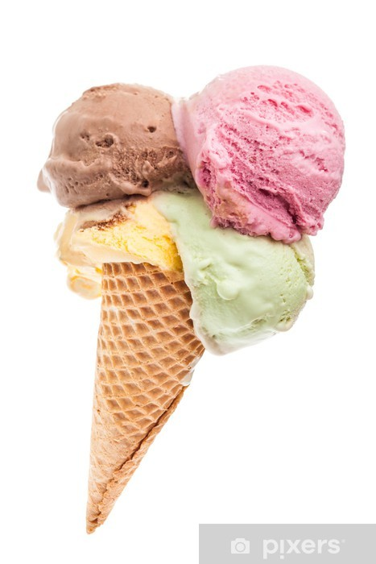
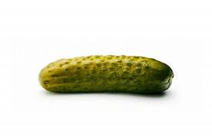
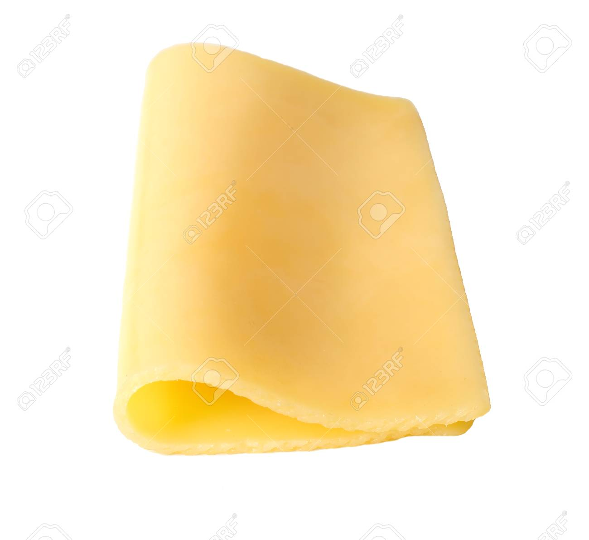
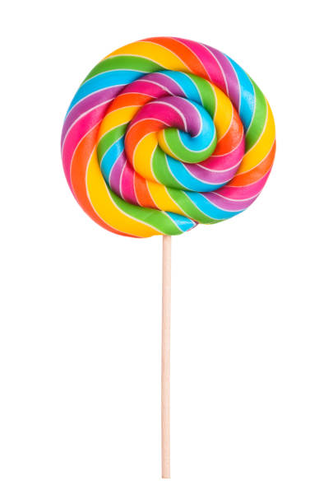
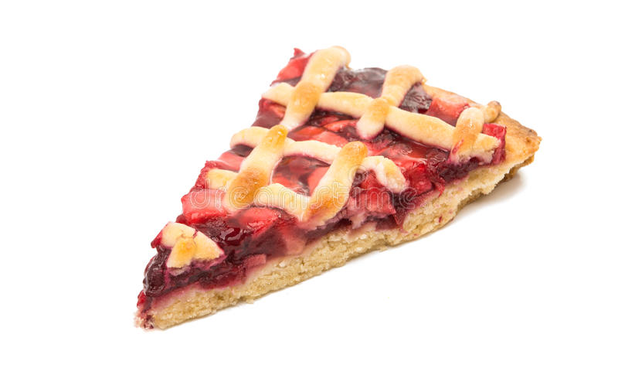
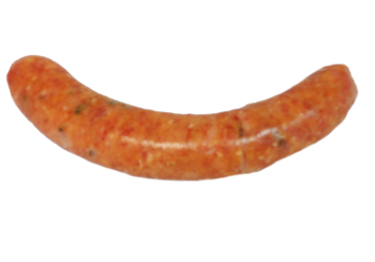
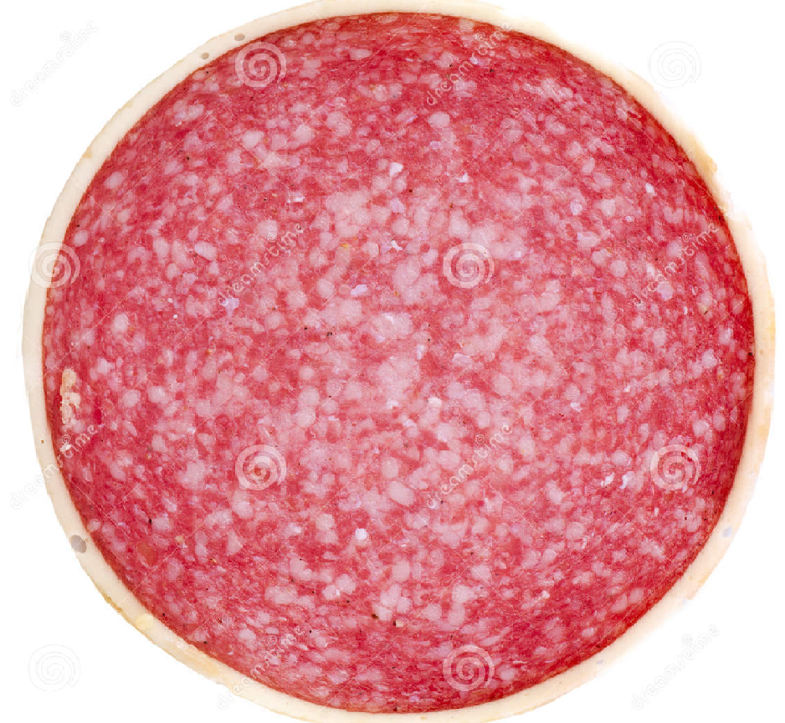
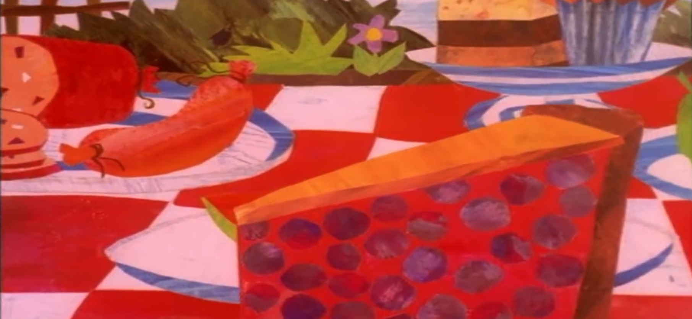
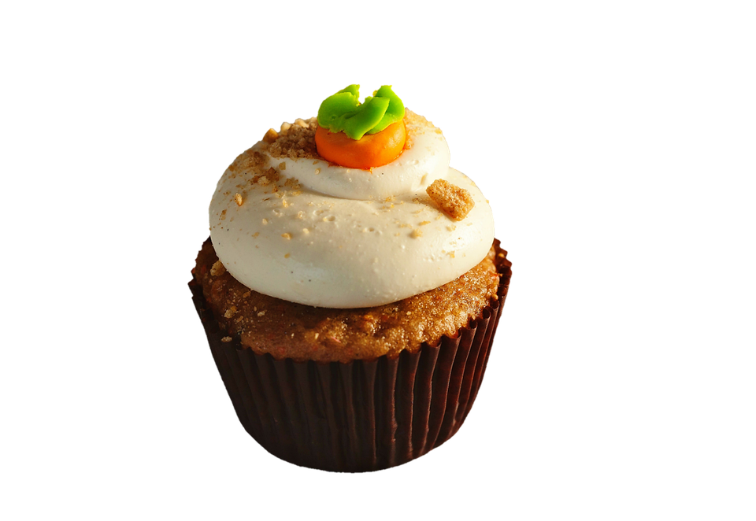
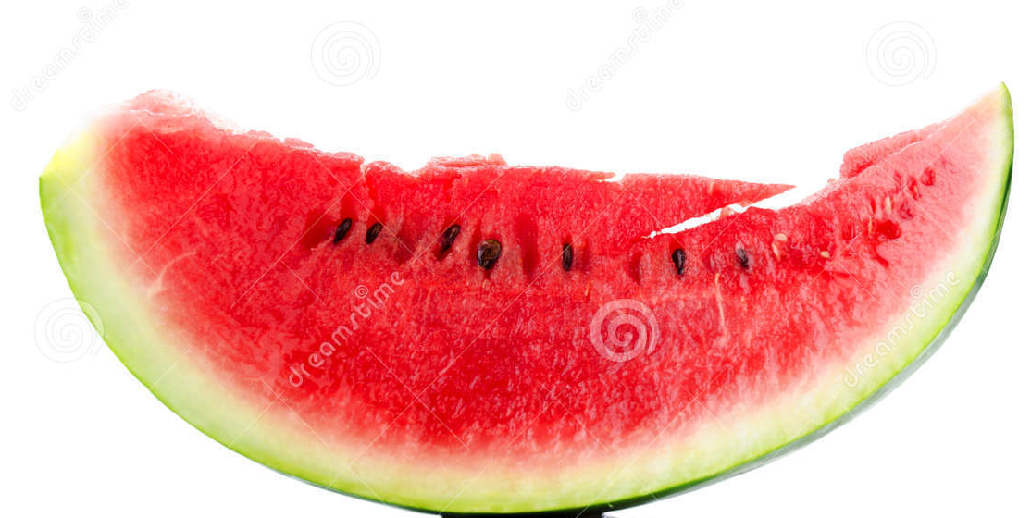
op zaterdag at hij zich dwars door een stuk chocoladetaart, een ijsje,
een zure bom, een plak kaas, een stuk salami, een lolly,
een stuk kersenvlaai, een worstje, een cakeje en een stuk meloen.

Slide 10
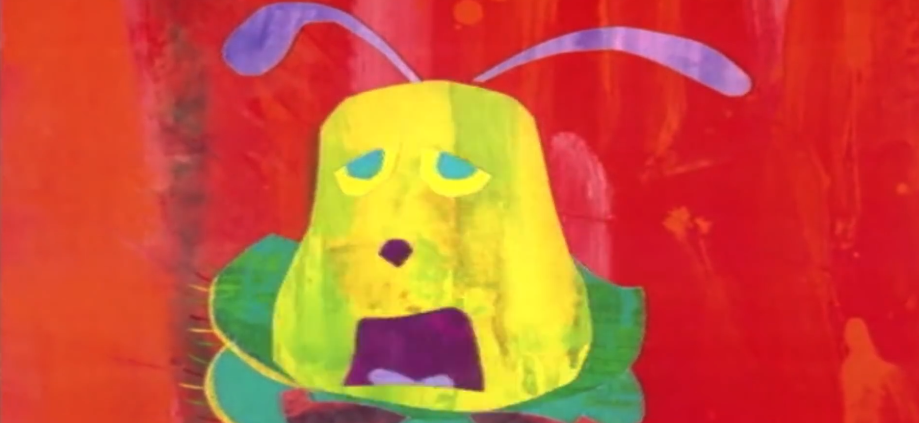
die avond had hij pijn in zijn buik.

Slide 11
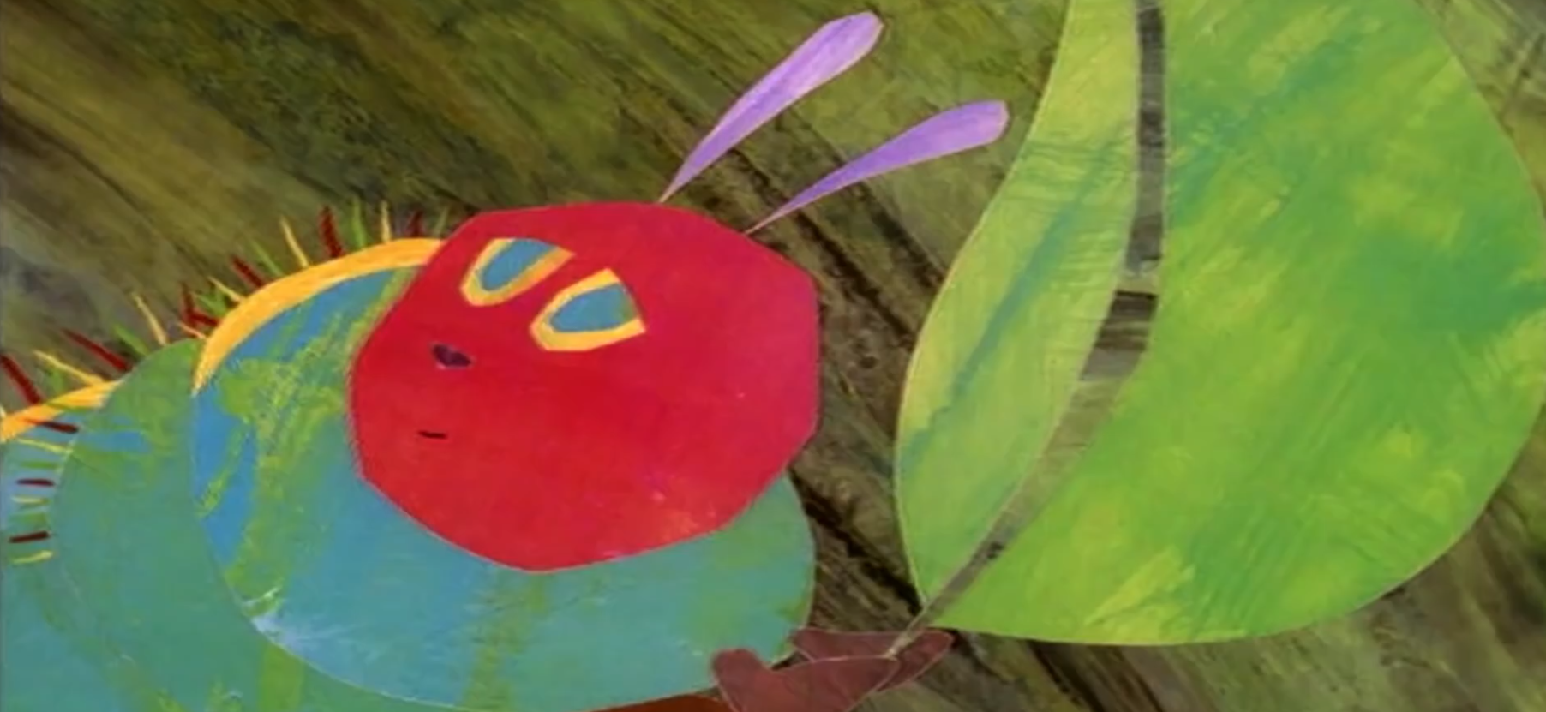
De volgende dag was het weer een zondag.
Het rupsje at zich dwars door een groen blaadje heen.
daarna voelde hij zich al weer een stuk beter.

Slide 12
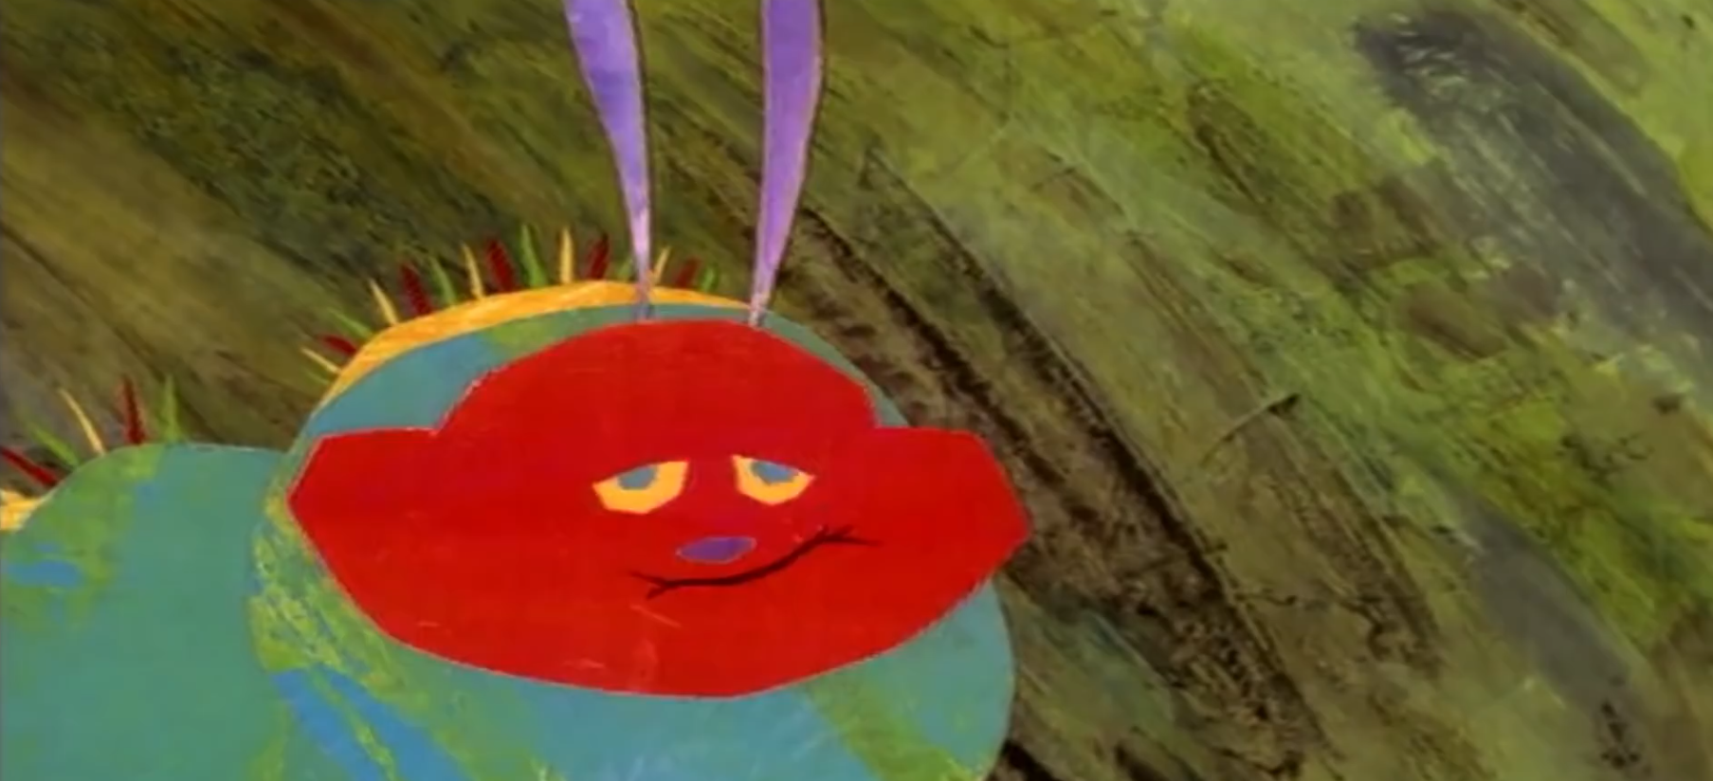
hij had nu geen honger meer,
hij was nu ook niet meer klein,
hij was een grote, dikke rups geworden.

Slide 13
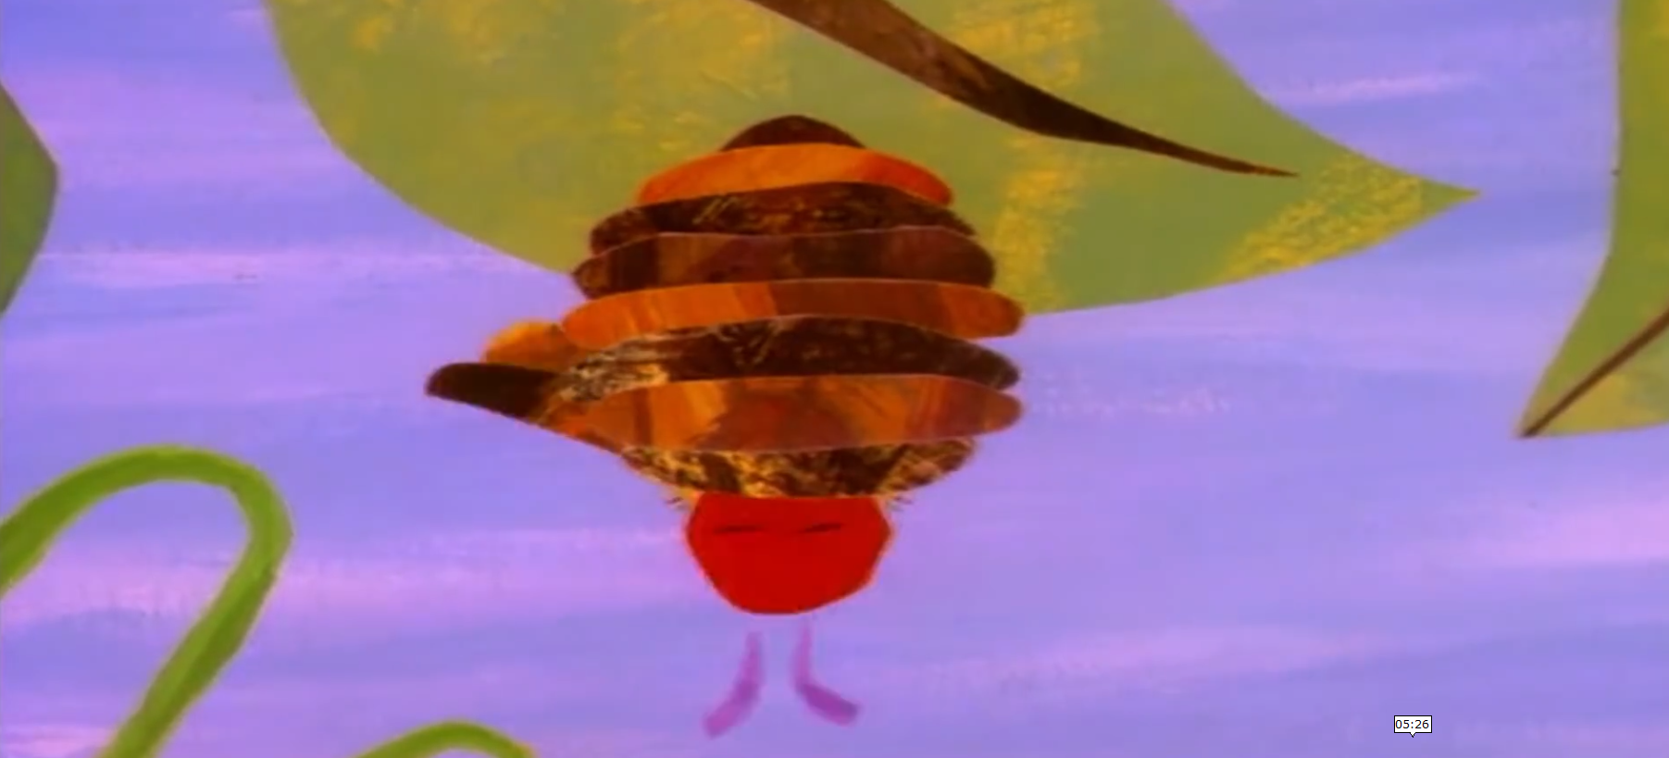
die grote rups bouwde een klein huisje voor zichzelf,
dat cocon genoemd wordt.
daar bleef hij meer dan twee weken in zitten.

Slide 14
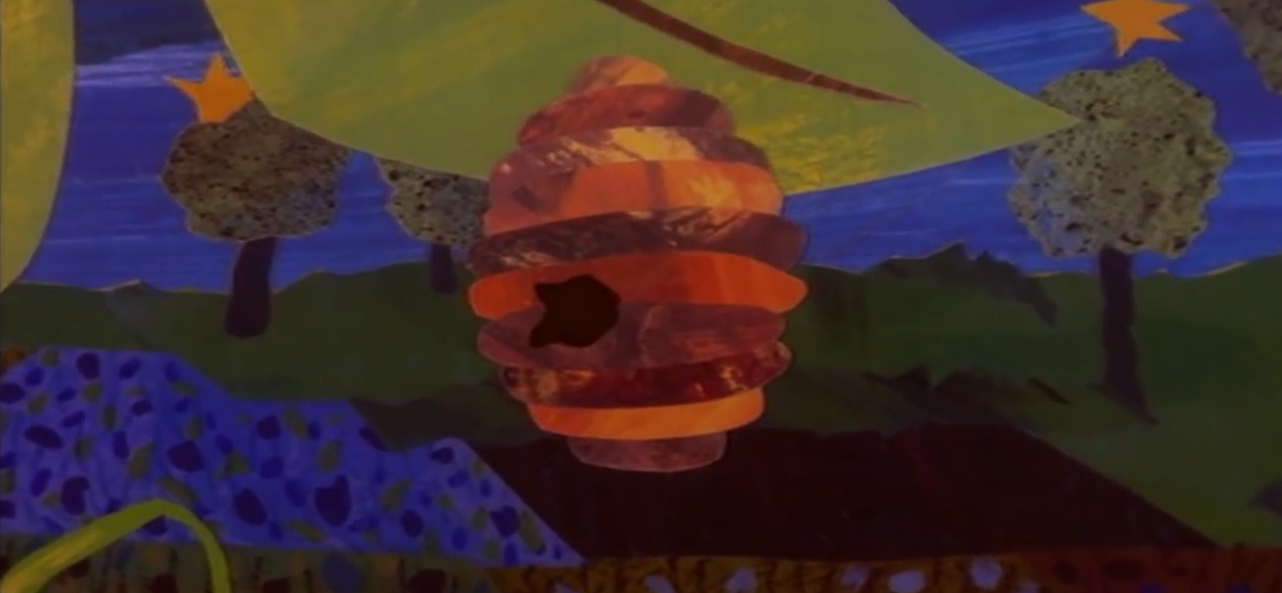
toen knabbelde hij een gat in de cocon,
krabbelde naar buiten en...

Slide 15
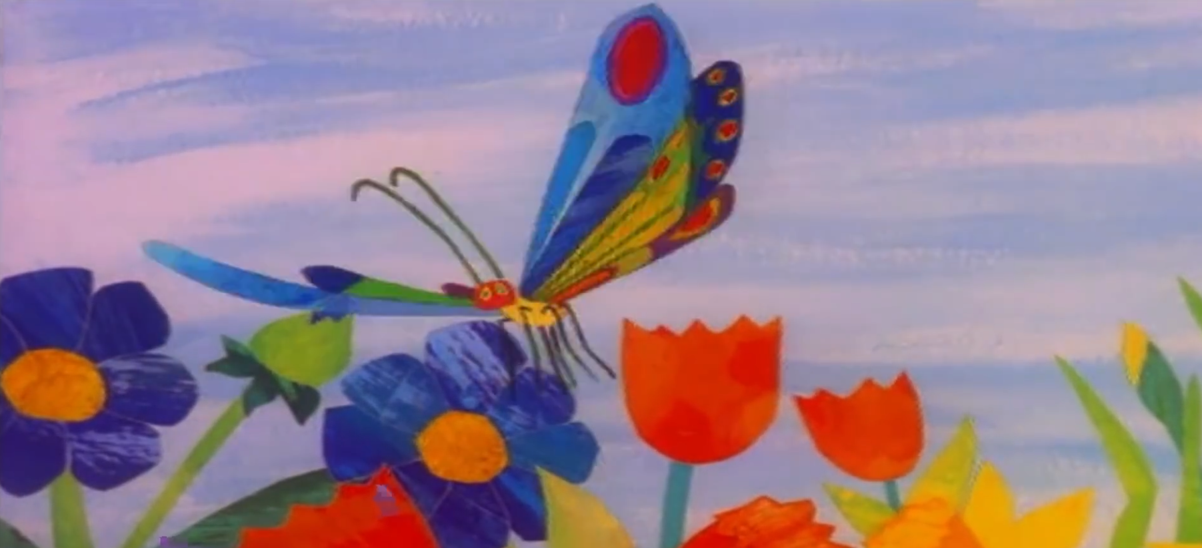
was een prachtig mooie vlinder geworden!

